Slide 1

全栈商城——玩鞋
开发团队：小葵花妈妈课堂
队员：何振宇

Slide 2

目录
项目背景
点击添加文本
功能介绍
适用群体（个人）
点击添加文本
技术说明
点击添加文本
项目展示
开发团队介绍
点击添加文本

Slide 3
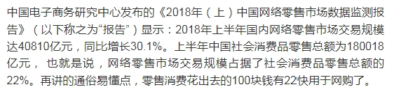
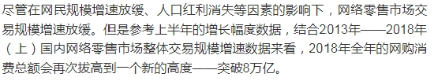

项目背景
为此，在我们团队10多天的努力之下
点击添加文本
一款精致、界面清晰、功能齐全的Web APP——玩鞋，就这样横空出世了
点击添加文本
点击添加文本
网购频率不断上升，尤其在年轻人群体当中，更是以网购为主。
一个属于自己的Web商城，也成为了商品公司的必需品。
点击添加文本

Slide 4
项目功能结构图
前台页面
注册登录模块
前台
商品展示模块
点击添加文本
购物车模块
点击添加文本
后台页面
登录模块
点击添加文本
商品类型管理模块
商品管理模块
后台
订单管理模块
点击添加文本
权限管理模块

Slide 5


产品适用人群
点击添加文本
中小型公司
网上购物平台
点击添加文本
个人（多人合伙）
创办网络商城
点击添加文本
点击添加文本

Slide 6
技术说明
CSS
点击添加文本
JQuery
HTML
点击添加文本
JS
TP5
点击添加文本
LayUI
PHP
点击添加文本

Slide 7
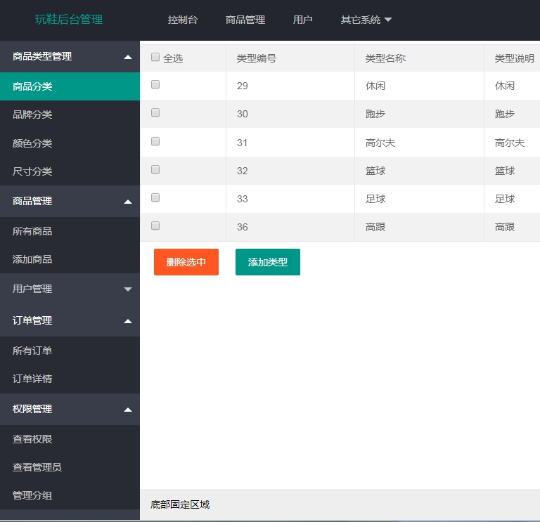
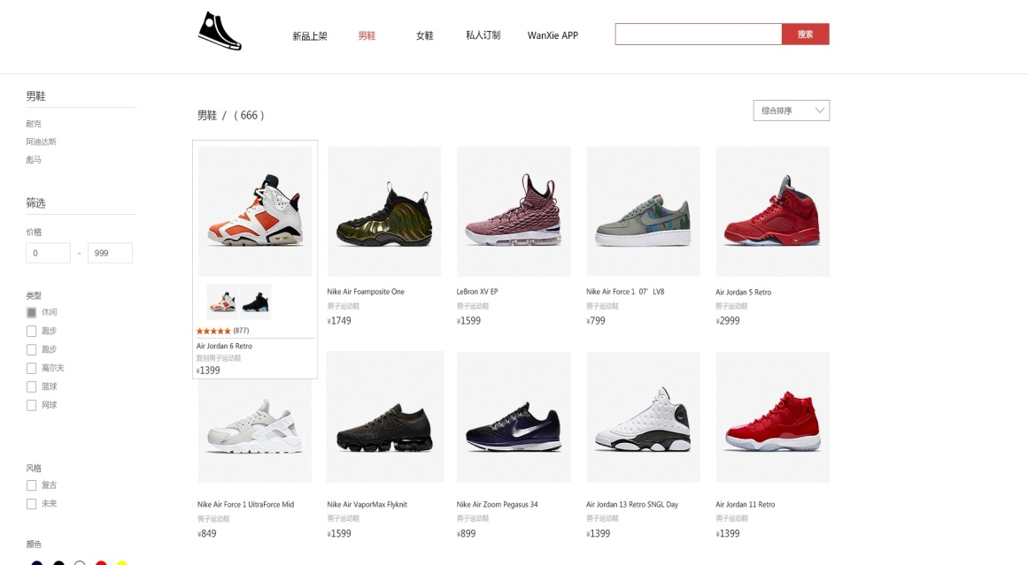
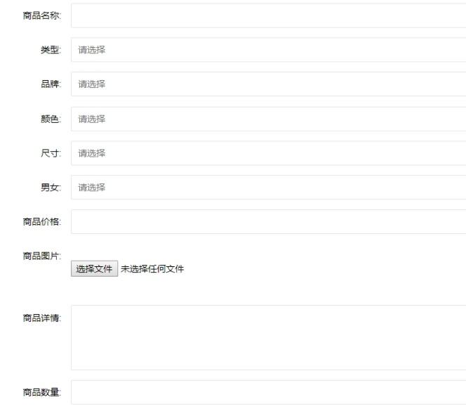
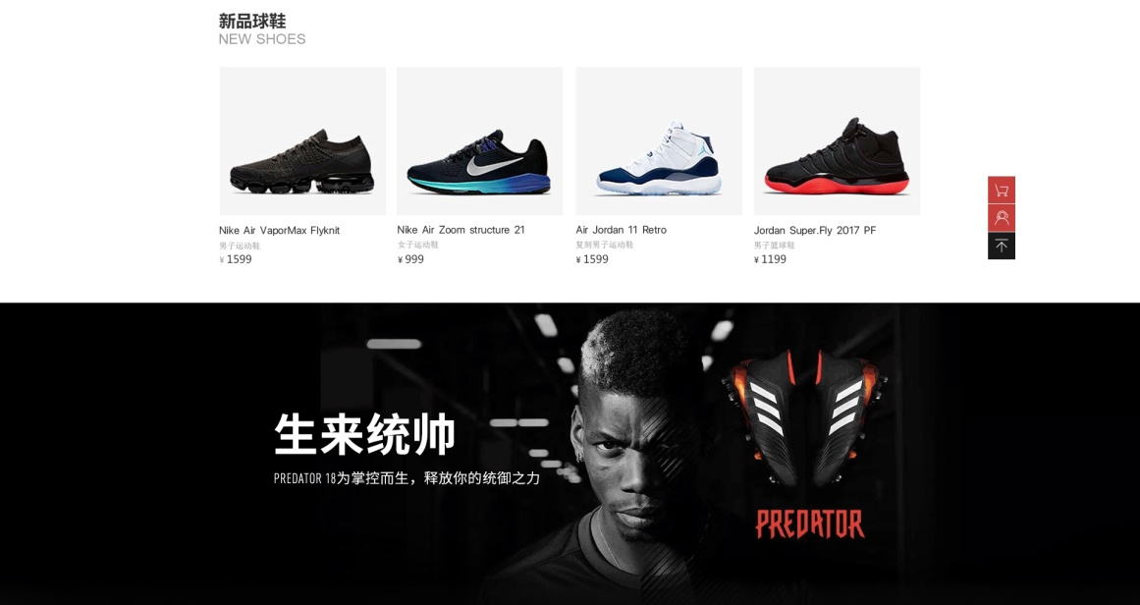
项目截图
点击添加文本
点击添加文本
点击添加文本
点击添加文本

Slide 8



团队介绍
小葵花妈妈课堂
既然你诚心诚意的发问了，那我们就大发慈悲的告诉你
贯彻爱与真实的邪恶，可爱又迷人的反派角色
为了防止世界被破坏，为了守护世界的和平
点击添加文本
点击添加文本
点击添加文本
点击添加文本
喵，就是这样
小次郎
武藏

Slide 9
谢谢观看
点击添加文本
点击添加文本
点击添加文本
点击添加文本

